Slide 1
Сузір`я Кассіопея
Презентацію підготувала :
учениця 11-Б класу
ХЗОШ І-ІІІ ступенів №124
Остапенко Анастасія

Slide 2
Мета презентації
поглибити знання про сузір’я Кассіопея;
загальна характеристика;
походження назви;
найяскравіші зорі ;
цікаві об’єкти .

Slide 3
Сузір’я Кассіопея— сузір'я Північної півкулі неба. Містить близько 150 зірок, видимих неозброєним оком. Кассіопея лежить у смузі Чумацького Шляху. Стародавня українська назва цього сузір'я — «Борона» або «Пасіка» .
Спостерігається у широтах між
+90° i −13° Ввечері найкраще спостерігати протягом листопада-грудня. Вечірня (21:00) кульмінація
Касіопея

Slide 4
Загальна характеристика
Офіційна назва | Cassiopeia
Офіційне позначення | Cas
Широтна півсфера | Північна, приполярна область
Сезонна півсфера | Зимова
Квадрант | Осінній
Група | Персея
Кращий час астрономічної видимості | Вересень - жовтень
Площа в кв. градусах | 598(25 місце)
Схилення | 60° '
Найяскравіша зірка | Наві (γ Cas) 2,15

Slide 5
Походження назви
Сузір’я названо ім'ям Кассіопеї — у грецькій міфології дружини ефіопського царя Кефея і матері Андромеди. За однією з версій міфу, Кассіопея за свої хвастощі була прив'язана до крісла, сидячи на якому, приречена кружляти навколо Північного Полюса, перевертаючись головою вниз.
Араби частину зірок Кассіопеї називали «руками Плеяд».

Slide 6
Сузір`я Касіопея з Атласу (Берлін 1801)

Slide 7
Кассіопея включає астеризм, який формує образ сузір'я — W-астеризм. Він складається з найяскравіших зірок сузір'я, ε (Сегін), δ (Рукбах), γ (Наві), α (Шедар) і β (Каф), які утворюють фігуру, що нагадує латинську букву W.
Суміжні сузір’я :
Жираф
Цефей
Ящірка
Андромеда
Персей
Сегін

Slide 8
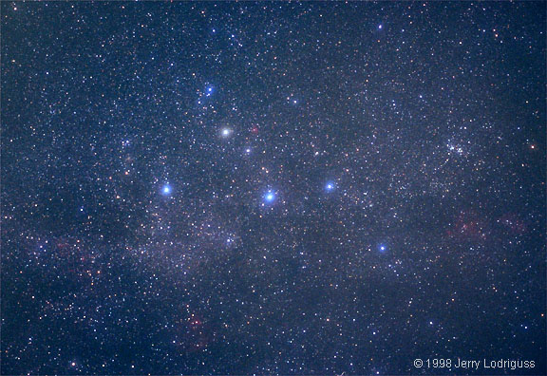
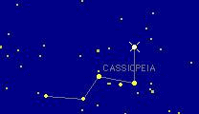
Найяскравіші зірки
ε - Сегін
δ - Рукбах
γ - Наві
α - Шедар
β - Каф
3,4^{m}
Від 1,6^{m}до 3^{m}
2,24^{m}
від + 2,25^{m}
до + 2,31^{m}
2,68^{m}

Slide 9
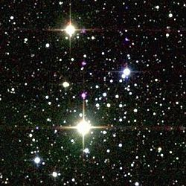
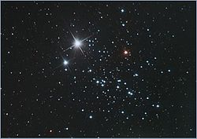
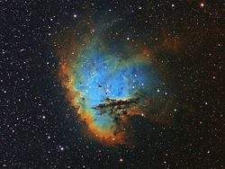
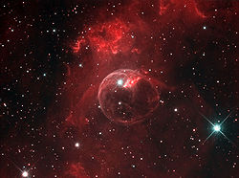
Цікаві об’єкти сузір ’я
Розсіяні зоряні скупчення Скорпіона, Мессьє 103, NGC 457 — розсіяне скупчення типу I3r
Карликові еліптичні галактики галактика типу E5/P і NGC 185 — галактика типу E3 — супутники Туманності Андромеди,
Дифузна туманність NGC 281 — галактична туманність, залишки супернової типу EN (емісійна туманність)
Гігантська газова сфера — туманність Пузир (NGC 7635 — галактична туманність, залишки супернової типу EN (емісійна туманність))
Мессьє 103
Скорпіона
NGC 457
NGC 281
Пузир

Slide 10
Джерела
http://uk.wikipedia.org/wiki/%D0%9A%D0%B0%D1%81%D1%81%D1%96%D0%BE%D0%BF%D0%B5%D1%8F_%28%D1%81%D1%83%D0%B7%D1%96%D1%80%27%D1%8F%29
http://www.galactic.name/photo/cassiopeia_constellation.php
http://www.quickiwiki.com/uk/%D0%9A%D0%B0%D1%81%D1%81%D1%96%D0%BE%D0%BF%D0%B5%D1%8F_%28%D1%81%D1%83%D0%B7%D1%96%D1%80%27%D1%8F%29
http://www.factruz.ru/space_mistery/cassiopeia.htm
http://galinaokhotnik.ucoz.ru/index/kassiopeja_cas/0-96

